Slide 1
सेन्सर म्हणजे काय ?

Slide 2
काही बॉडी सेन्सर
अ.क्र | सेन्सर | कार्य
१ | कान | ऐकणे.
२ | नाक | वास घेणे.
३ | जीभ | चव कळणे.
४ | डोळे | पाहणे.
५ | त्वचा | स्पर्श जाणवणे.

Slide 3
काही इलेक्ट्रोनिक सेन्सर
अ.क्र | सेन्सर | कार्य
१ | माईक | साउड
२ | एल डी आर | लाईट
३ | ऑबस्टयाकल अवोईडिंग | ऑबस्टयाकल (अडथळा)
४ | मोशन | गती
५ | आय आर | प्रेजेन्स

Slide 4
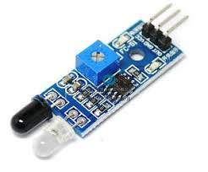
आय आर सेन्सर
Rs.१५०/-

Slide 5
आय आर सेन्सर म्हणजे काय ?
An infrared sensor is an electronic device, that emits in order to sense some aspects of the surroundings. An IR sensor can measure the heat of an object as well as detects the motion. These types of sensors measures only infrared radiation, rather than emitting it that is called as a passive IR sensor.

Slide 6
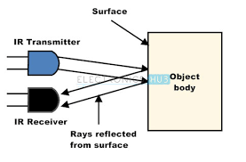
आय आर सेन्सर कसा काम करतो ?

Slide 7
धन्यवाद

